Slide 1



HÌNH CẦU
PHÒNG GD&ĐT………..
TRƯỜNG THCS ………….……
H9-C10-Tiết 2
Giáo viên:

Slide 2





VÒNG QUAY
MAY MẮN
10 điểm
9 điểm
Vỗ tay
Thước
1
2
3
Bút
Vỗ tay
10 điểm
9điểm
QUAY
CHUYỂN

Slide 3
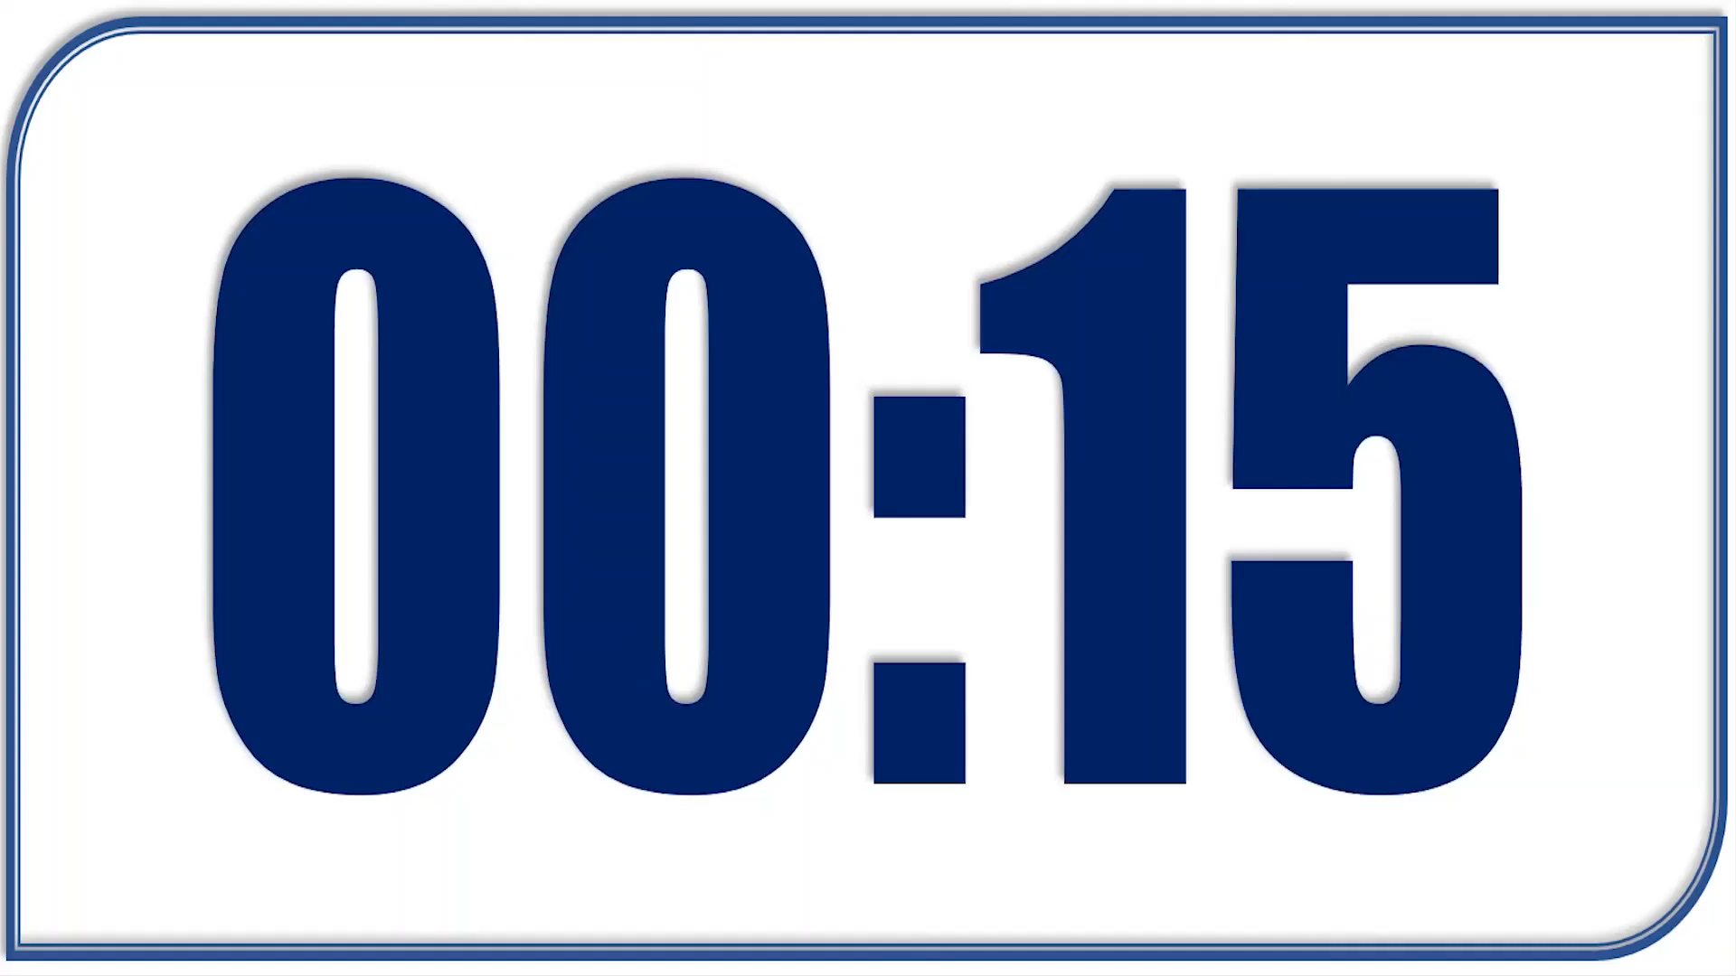
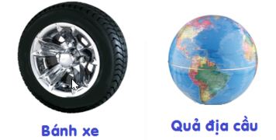
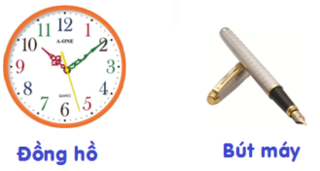






Câu 1 : Trong các đồ vật sau, đồ vật vào có dạng hình cầu:
A. Đồng hồ
C. Bánh xe
B. Bút máy
D. Quả địa cầu
VỀ

Slide 4
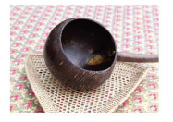

Câu 2: Sọ dừa được xem có dạng hình cầu. Người ta cắt sọ dừa khô để làm gáo dừa như hình bên dưới. Miệng gáo dừa có dạng hình gì?
A. Hình cầu
C. Hình tròn
B. Hình trụ
D. Hình nón
VỀ

Slide 5
Câu 3: Hãy chi ra tâm và bán kính của hình cầu sau:
A. Tâm A, bán kính OA
C. Tâm B, bán kính OB
B. Tâm O, bán kính OA
D. Tâm O, bán kính AB
VỀ

Slide 6
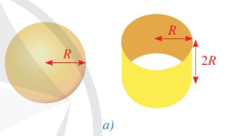
§3. HÌNH CẦU
II. DIỆN TÍCH MẶT CẦU
Hoạt động 4 (SGK): Thực hiện các hoạt động sau:
a) Chuẩn bị một mặt cầu bằng nhựa (chẳng hạn quả bóng bằng nhựa mỏng) có bán kính là R và một hình trụ bằng bìa cứng (hoặc nhựa mỏng) có bán kính đáy là R và chiều cao là 2R (như Hình 35a); một cuộn dây mảnh, không dãn (chẳng hạn dây len) đủ dài.
HOẠT ĐỘNG HÌNH THÀNH KIẾN THỨC
Notes:
GV yêu cầu HS tìm hiểu HĐ 1-SGK/T12.
HS: Hai phân số này khác dấu, có mẫu khác nhau.

Slide 7
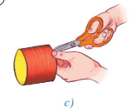
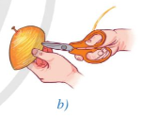
Hoạt động 4 (SGK-T12): Thực hiện các hoạt động sau:
b) Dùng cuộn dây đó cuốn dần dần để phủ kín một nửa mặt cầu rồi cắt dây ở điểm cuối cùng (Hình 35b). Như vậy, đoạn dây thứ nhất “đã lát kính” một nửa mặt cầu. Tiếp tục dùng cuộn dây đó dần dần để phủ kín mặt xung quanh của hình trụ và cắt dây ở điểm cuối cùng (Hình 35c). Ta được đoạn dây thứ hai “lát kín” mặt xung quanh của hình trụ đã cho.
Gỡ từng đoạn dây quấn quanh nửa mặt cầu và mặt xung quanh của hình trụ nói trên, ta thấy hai đoạn dây đó có độ dài bằng nhau.
Do hai đoạn dây lần lượt lát kín một nửa mặt cầu, mặt xung quanh của hình trụ và độ dài hai đoạn dây đó bằng nhau nên ta có thể coi hai mặt đó có diện tích bằng nhau.
HOẠT ĐỘNG HÌNH THÀNH KIẾN THỨC
Notes:
GV yêu cầu HS tìm hiểu HĐ 1-SGK/T12.
HS: Hai phân số này khác dấu, có mẫu khác nhau.

Slide 8
Hoạt động 4 (SGK-T12): Thực hiện các hoạt động sau:
c) Tính diện tích xung quanh của hình trụ có bán kính đáy là R và chiều cao là 2R.
Giải:
Diện tích xung quanh của hình trụ có bán kính đáy là và chiều cao
là:
HOẠT ĐỘNG HÌNH THÀNH KIẾN THỨC
Notes:
GV yêu cầu HS tìm hiểu HĐ 1-SGK/T12.
HS: Hai phân số này khác dấu, có mẫu khác nhau.

Slide 9

Nêu dự đoán về công thức tính diện tích mặt cầu bán kính R
Diện tích mặt cầu có bán kính là:
HOẠT ĐỘNG HÌNH THÀNH KIẾN THỨC

Slide 10
Ví dụ 2: Cho một hình cầu có bán kính 10cm. Diện tích mặt cầu đó bằng bao nhiêu centimét vuông?
Giải:
Diện tích mặt cầu đó là:
HOẠT ĐỘNG HÌNH THÀNH KIẾN THỨC
Notes:
H

Slide 11
Luyện tập 2 (SGK-T108)
Một quả bóng đá tiêu chuẩn chuyên nghiệp (cho cả nam và nữ, từ khoảng 11, 12 tuổi trở lên), thường nặng khoảng 450g, có chu vi đường tròn lớn khoảng 70cm. Diện tích bề mặt của quả bóng đá như thế bằng bao nhiêu centimét vuông (làm tròn kết quả đếnhàng phần trăm)
HOẠT ĐỘNG HÌNH THÀNH KIẾN THỨC
Giải:
Vì chu vi đường tròn lớn khoảng nên ta có:
Diện tích bề mặt quả bóng đá đó là:
Notes:
Chia lớp thành 2 phần,
nửa lớp làm ý a, nửa lớp làm ý b
HS hđ cá nhân
HS thi đua lên bảng trình bày, nhận xét chéo.

Slide 12
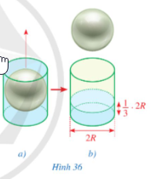
III. Thể tích hình cầu
Hoạt động 5 (SGK-T108)
Cho một hình cầu có bán kính R và một cốc thủy tinh có dạng hình trụ với bán kính đáy là R, chiều cao 2R.
Đặt hình cầu nằm khít trong cốc hình trụ rồi đổ đầy nước vào cốc đó (Hình 36). Nhấc nhẹ hình cầu ra khỏi cốc. Đo độ cao cột nước còn lại, ta thấy độ cao này chỉ bằng chiều cao của cốc (Hình 36).
Hãy cho biết thể tích của hình cầu bằng bao nhiêu phần trăm thể tích của cốc nước hình trụ.
HOẠT ĐỘNG HÌNH THÀNH KIẾN THỨC
Notes:
HS thảo luận cặp đôi hoàn thành ý a HĐ3(SGK-T13)
1HS lên bảng

Slide 13
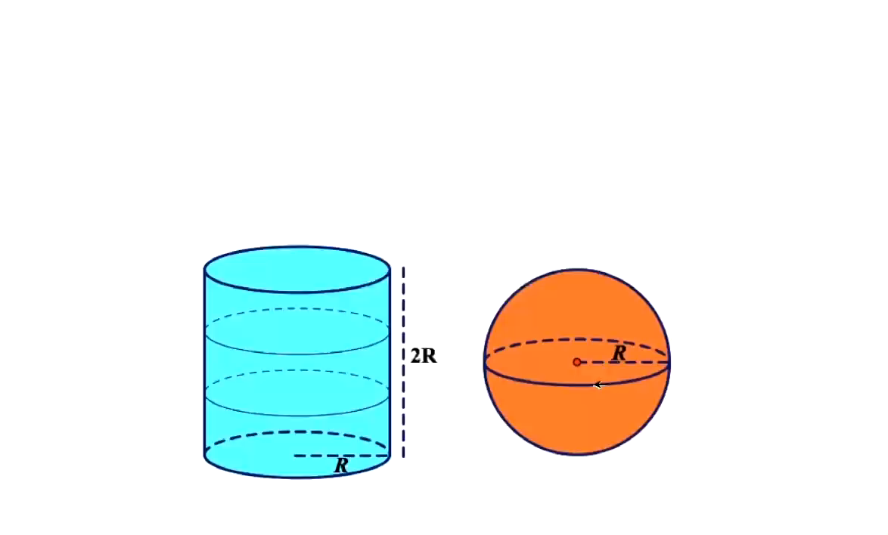
HOẠT ĐỘNG HÌNH THÀNH KIẾN THỨC
Vì độ cao cốc nước còn lại chỉ bằng chiều cao của cốc nên thể tích hình cầu bằng phần thể tích của cốc hình trụ.
* Thể tích của hình cầu có bán kính là:
Notes:
GV chiếu video cho học sinh xem
HS: Trả lời câu hỏi “Hãy cho biết thể tích của hình cầu bằng bao nhiêu phần trăm thể tích của cốc nước hình trụ”.

Slide 14
Bạn Lan cắt một trái cam có dạng hình cầu thành hai phần như nhau, đường kính của nửa trái cam vừa cắt (tính cả vỏ) đo được khoảng 7cm, biết vỏ cam dày khoảng 4 mm. Hỏi thể tích phần ruột của quả cam đó khoảng bao nhiêu centimét khối (làm tròn kết quả đến hang phần trăm)?
Ví dụ 3:
Giải
HOẠT ĐỘNG HÌNH THÀNH KIẾN THỨC
Đổi
Thể tích phần ruột của quả cam đó là:

Slide 15


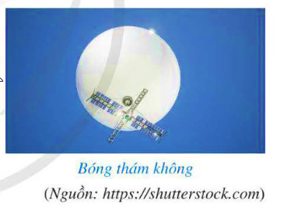
Để dự báo thời tiết, người ta sử dụng các bóng tham không, đó là một loại bong bay mang theo các dụng cụ đo thời tiết như đo áp suất khí quyển, nhiệt độ, độ ẩm và tốc độ gió.
Bài 3 (SGK-T109)
Giả sử một quả bóng thám không có dạng hình cầu với bán kính 10 m. Hỏi diện tích bề mặt của quả bóng thám không đó là bao nhiêu mét vuông?
HOẠT ĐỘNG LUYỆN TẬP
Giải
Diện tích bề mặt của quả bóng thám không là:
Vậy diện tích bề mặt của quả bóng thám không là

Slide 16
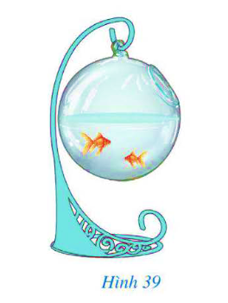
Một bình nuôi cá cảnh có dạng hình cầu với đường kính khoảng 40 cm. Người ta muốn đổ vào bình nuôi cá đó một lượng nước bằng một nửa thể tích của bình (Hình 39). Hỏi cần phải đổ vào bình bao nhiêu lít nước (làm tròn kết quả đến hang phần mười)?
Bài 4 (SGK-T109)
HOẠT ĐỘNG LUYỆN TẬP
Giải
Bán kính của bình nuôi cá cảnh là:
Thể tích bình nuôi cá cảnh là:
Số lít nước cần đổ vào bình là:

Slide 17





NHỔ CÀ RỐT
Notes:
Cách chơi: Học sinh chọn đáp án nào bạn hãy bấm vào củ cà rốt theo đáp án đó.
Chú thỏ sẽ tự đi đến nhổ cà rốt và sẽ biết được đáp án đúng, sai.
Cuối cùng bấm vào bác nông dân sẽ ra đáp án đúng.
Bấm vào màn hình qua slide chứa câu hỏi tiếp theo.

Slide 18




Con có dám thử không?
Được chứ. Nhưng để ta xem con ở trường có học hành đàng hoàng không thì ta mới cho
Bác ơi ! Cháu đói lắm bác cho cháu củ cà rốt được không ạ ?
Dạ. Con đồng ý
Giờ ta sẽ cho con tự nhổ cà rốt

Slide 19




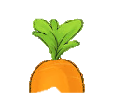
Câu 1: Công thức tính diện tích của hình cầu là:
A.
B .
C.
D.
A B C D

Slide 20
Câu 2: Thể tích của một mặt cầu là,
bán kính của mặt cầu là
A .
B.
C.
D.
A B C D

Slide 21
Câu 3: Hình cầu có đường kính 6cm, diện tích mặt cầu là:
A.
B .
C.
D.
A B C D

Slide 22
Câu 4: Một quả bóng có dạng hình cầu có diện tích bề mặt bằng số đo thể tích của quả bóng đó. Bán kính của quả bóng đó là:
A. 3
B . 6
C. 9
D. 12
A B C D

Slide 23
KIẾN THỨC CẦN NHỚ
Nhận biết hình cầu, tạo lập hình cầu
Nhận biết phần chung giữa mặt phẳng và hình cầu.
Công thức tính diện tích mặt cầu
Công thức tính thể tích hình cầu

Slide 24


HƯỚNG DẪN TỰ HỌC Ở NHÀ
Học bài theo SGK và vở ghi.
Xem lại công thức tính diện tích mặt cầu, thể tích hình cầu.
Bài tập về nhà: bài 24;25;26-SBT trang 134.
+ BT thêm: Cần phải có ít nhất bao nhiêu lít nước để thay nước ở liễn nuôi cá cảnh (hình vẽ)? Liễn được xem như một phần mặt cầu. Lượng nước đổ vào liễn chiếm $\frac{2}{3}$ thể tích hình cầu.
$$\frac{2}{3}$$

Slide 25
Remember…
Safety First!
Thank you!

